Slide 1
C#.net
Commentaar, debugging, exceptions
1
Notes:
1

Slide 2
Commentaar
Belangrijk!
Leesbaarheid van de code
Antwoorden op de vraag: waarom?
Geen effect op functionaliteit klasse
Ook lijnen code kunnen in commentaar staan
Lijnen worden niet uitgevoerd
2
Notes:
2

Slide 3
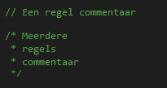
Commentaar
// Eén regel commentaar
/* Meerdere regels commentaar */
3
Notes:
3

Slide 4
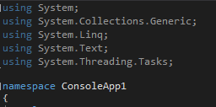
Namespaces
Organiseren van klassen
Komt meestal overeen met de mappenstructuur in project
MyProject.FolderX.FolderY
System.Console.WriteLine("Hello World!");
Using -> verwijzing naar andere namespace
Klassen standaard beschikbaar binnen eigen namespace
using System;
Console.WriteLine("Hello");
4
Notes:
4

Slide 5
Debugging
Debug en Release
Twee standaard build configuraties
Debug: testing -> meer info + minder optimalisatie
Debug-knop
Testmodus
Springt naar de lijn bij het optreden van een fout
5
Notes:
5

Slide 6
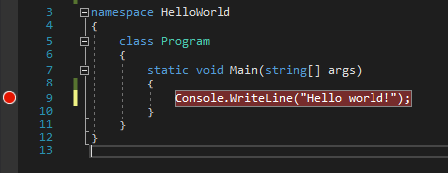
Debugging
Breakpoint
Pauzeert uitvoering
Gebruik andere debug windows
Condities en actions on break
6
Notes:
6

Slide 7
Debugging
Weergeven via Debug > Windows > …
Output window
Toont alle gebeurtenissen tijdens de uitvoering van je programma
Autos windows
Toont variabelen rond het breakpoint (binnen de huidige scope)
Watch window
Toont variables in de huidige methode of scope
7
Notes:
7

Slide 8
Debugging
Immediate window
Interactief aanpassen van variabele waardes
Waardes worden aangepast in Autos en Watch windows
Uitvoeren van code binnen de huidige debug sessie
Callstack window
Lijst van iedere call
Uitgevoerde methode
Aanpassing variabele
8
Notes:
8

Slide 9
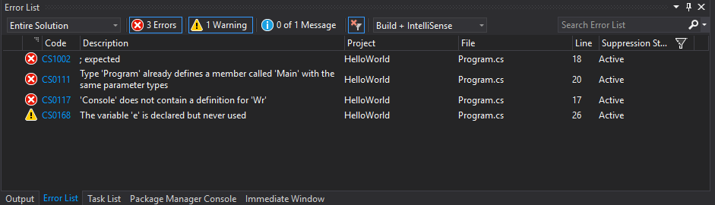
Syntax error
Onderlijnd en gekartelde woorden
Fouten tegen C# regels
Typefouten
Niet dezelfde types
…
Error list window
9
Notes:
9

Slide 10
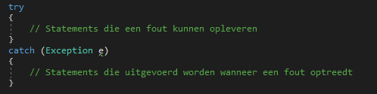
Runtime error
Onvoorziene fouten tijdens uitvoeren programma
Niet afgehandeld/opgevangen? -> Programma wordt afgesloten
Afhandelen/opvangen? -> Via exceptions
10
Notes:
10

Slide 11
Logical error
Moeilijk te achterhalen
Fouten in de gebruikte redenering
Opsporen door code de testen en te analyseren
11
Notes:
11

Slide 12
Exceptions
Gebruiken voor foutafhandeling
Fout in code tijdens uitvoeren programma
Onverwacht gedrag
Opvangen via
Try { … } catch { … }
Try { … } catch { … } finally { … }
12
Notes:
12

Slide 13
Exceptions
Try
Catch
Finally
Throw
13

Slide 14
Exceptions
Opvangen van verwachte fouten -> niet via exceptions
Programmeer zodat exceptions vermeden kunnen worden
Exceptions zijn duur en vertragen
14
Notes:
14

Slide 15
Exceptions
Veel voorkomende exceptions
NullReferenceException
IndexOutOfRangeException
InvalidOperationException
Throw keyword
Informatie over de fout
15
Notes:
15

Slide 16
Exceptions
Best practices
Try / catch (/ finally) rond code die een fout kan genereren
Catch blok: sorteer exceptions van meest specifiek -> minst specifiek
Finally blok: opruimen van resources
16
Notes:
16

